Slide 1

第2节 回归分析
一元线性回归模型
多元线性回归模型
非线性回归模型

Slide 2
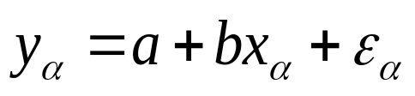


一、一元线性回归模型
定义：假设有两个地理要素（变量）x 和y，x为自变量，y为因变量。则一元线性回归模型的基本结构形式为
式中：a和b为待定参数； 为各组观测数据的下标； 为随机变量。
（3.2.1）

Slide 3


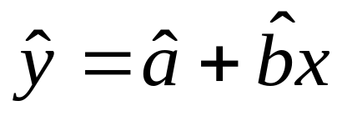

记 和 分别为参数a与b的拟合值，则一元线性回归模型为
（3.2.2）式代表x与y之间相关关系的拟合直线，称为回归直线； 是y的估计值，亦称回归值。
（3.2.2）

Slide 4
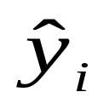
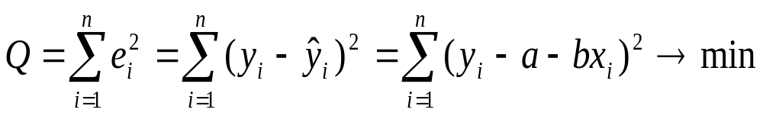
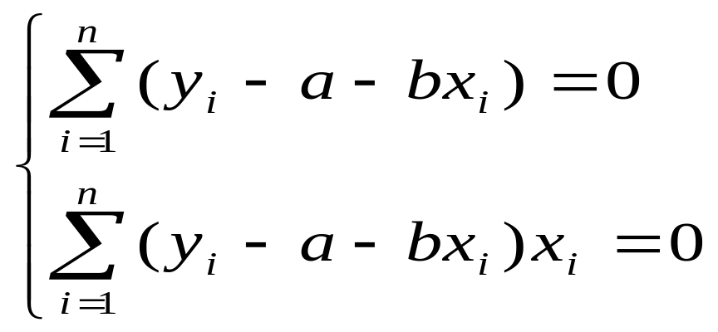
（一）参数a、b的最小二乘估计
① 参数a与b的最小二乘拟合原则要求y_{i}与 的误差e_{i}的平方和达到最小，即
② 根据取极值的必要条件，有
（3.2.3）
（3.2.4）

Slide 5
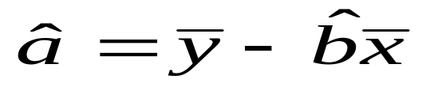
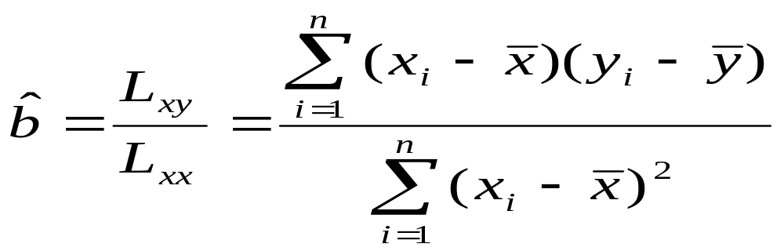
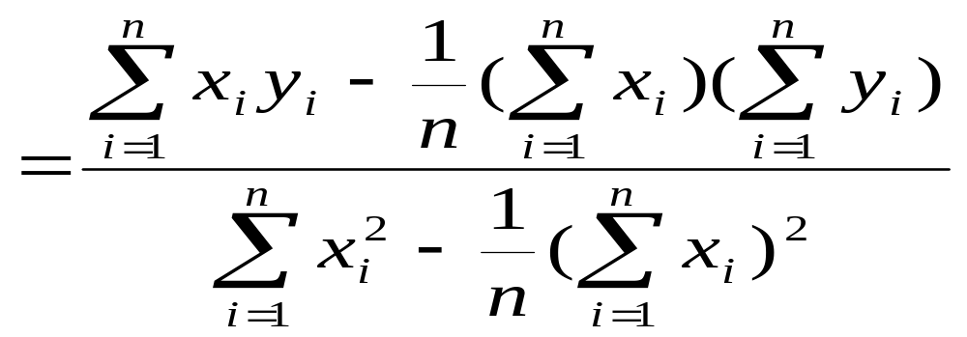
③ 解上述正规方程组（3.2.4）式，得到参数a与b的拟合值
（3.2.5）
（3.2.6）

Slide 6
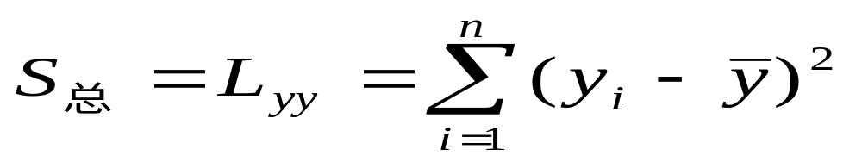
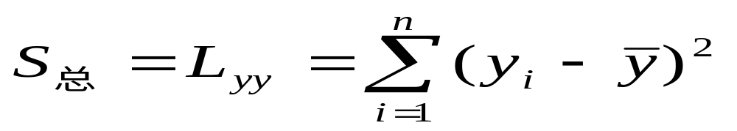
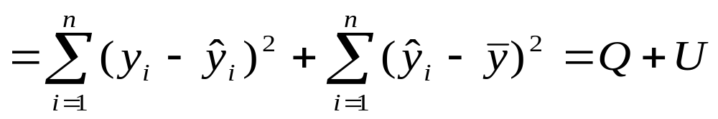
（二）一元线性回归模型的显著性检验
① 方法：F 检验法。
② 总的离差平方和：在回归分析中，表示y的n次观测值之间的差异，记为
可以证明
（3.2.8）
（3.2.9）

Slide 7
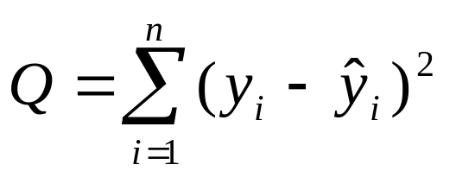
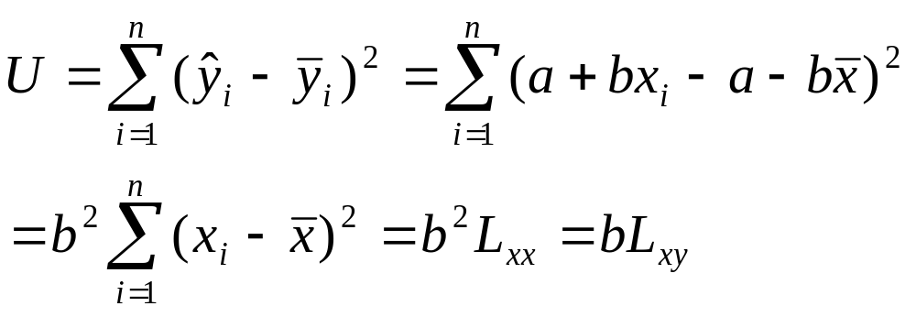
在式（3.2.9）中，Q称为误差平方和，或剩余平方和
而
称为回归平方和。

Slide 8
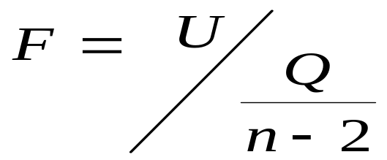
③ 统计量F
④ F越大，模型的效果越佳。统计量F～F（1，n-2）。在显著水平α下，若F>F_{α}，则认为回归方程效果在此水平下显著。一般地，当F<F_{0.10}(1,n-2)时，则认为方程效果不明显。
（3.2.10）

Slide 9

二、多元线性回归模型
回归模型的建立
① 多元线性回归模型的结构形式为
（3.2.11）
式中： 为待定参数； 为随机变量。

Slide 10


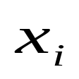
② 回归方程:
如果 分别为式（3.2.11）中
的拟和值，则回归方程为
在（3.2.12）式中，b₀为常数，b₁,b₂,…b_{k}称为偏回归系数。偏回归系数的意义是，当其他自变量都固定时，自变量 每变化一个单位而使因变量平均改变的数值。
（3.2.12）

Slide 11


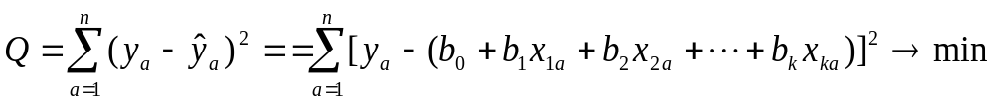
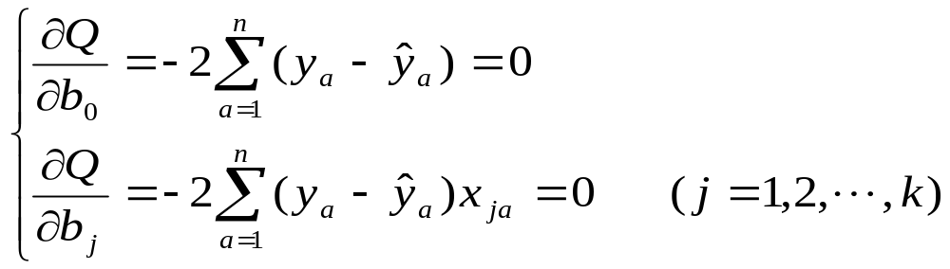
③ 偏回归系数的推导过程:根据最小二乘法原理， 的估计值
应该使
由求极值的必要条件得
方程组（3.2.14）式经展开整理后得
（3.2.13）
（3.2.14）

Slide 12
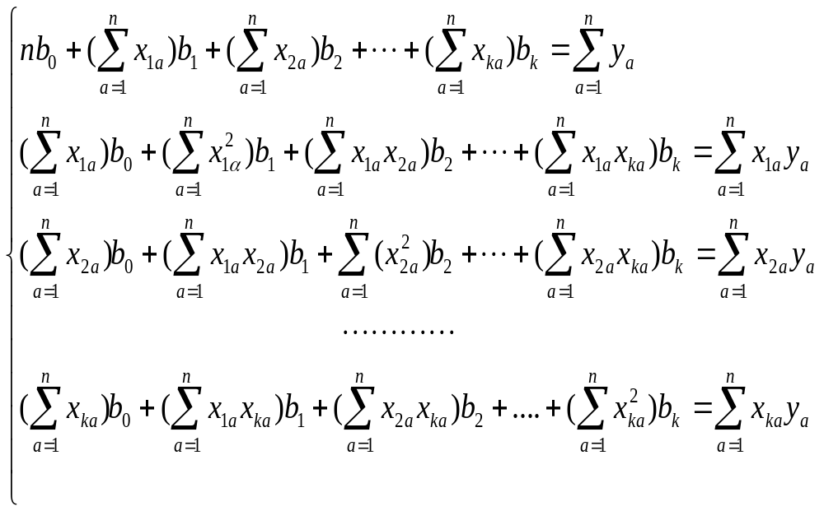
（3.2.15)
方程组（3.2.15）式称为正规方程组。
引入矩阵

Slide 13
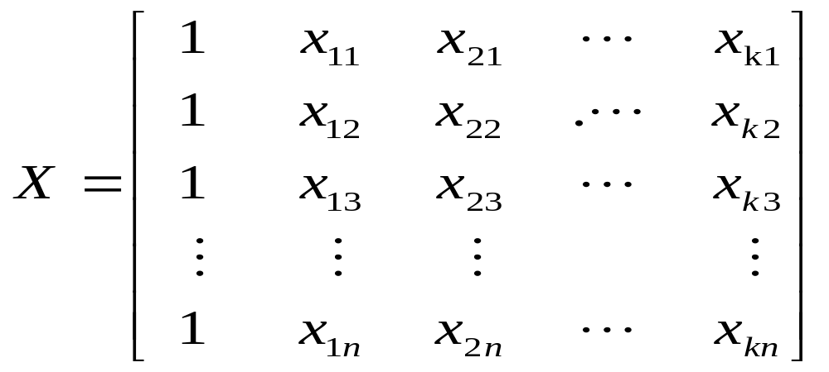
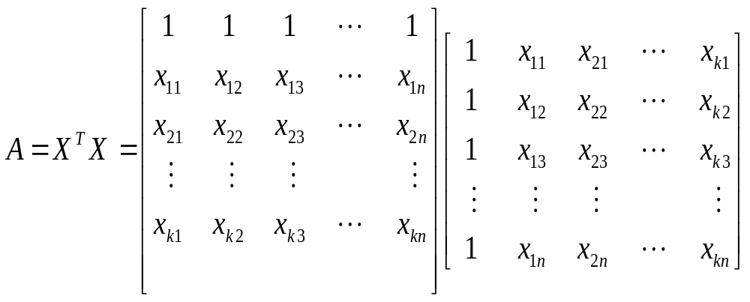

Slide 14
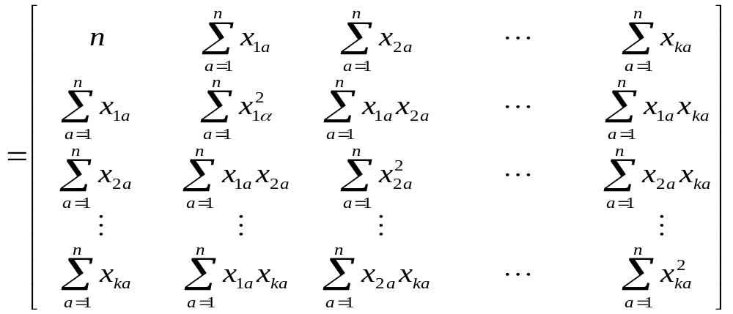
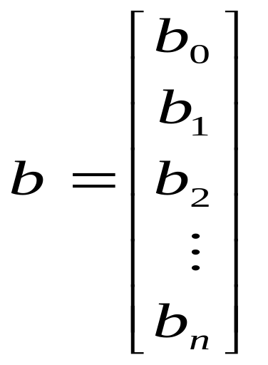
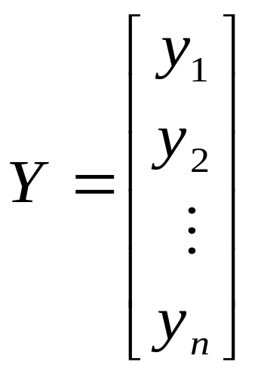

Slide 15
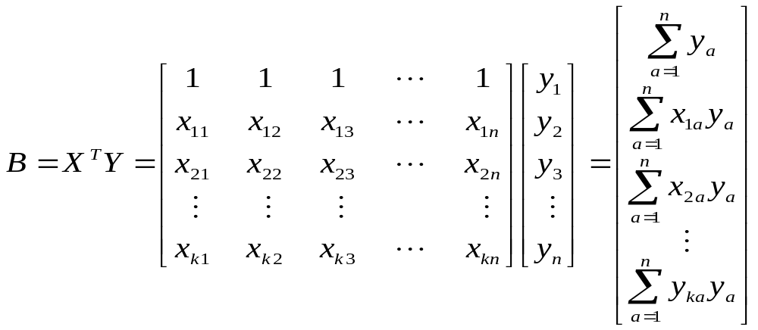

则正规方程组（3.2.15）式可以进一步写成矩阵形式

Slide 16
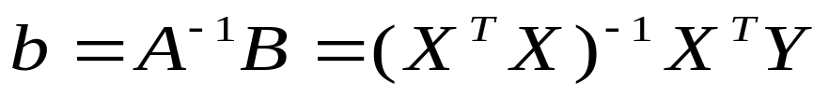
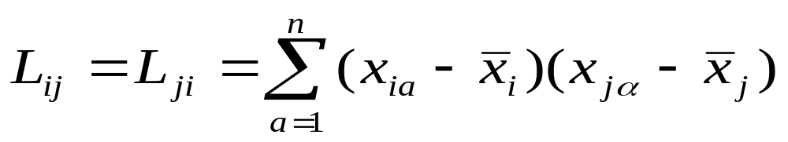

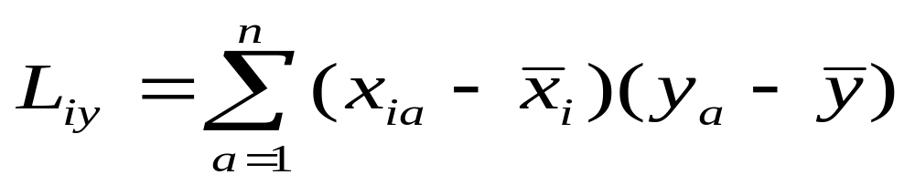
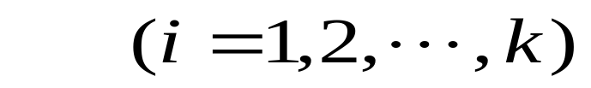
求解得
引入记号
（3.2.16）

Slide 17
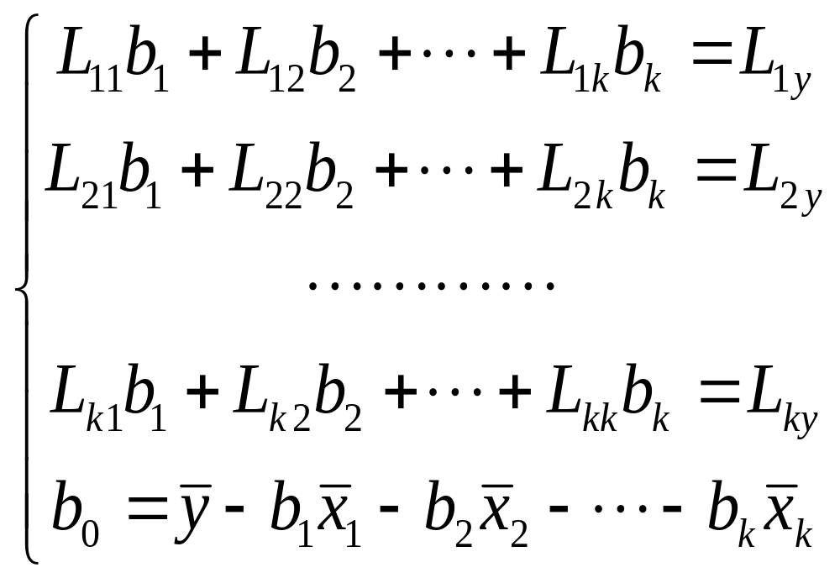

正规方程组也可以写成

Slide 18

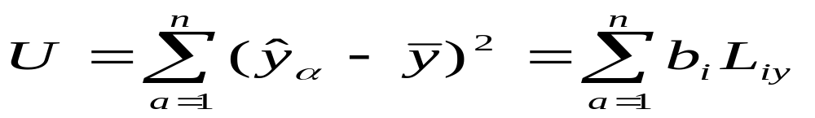
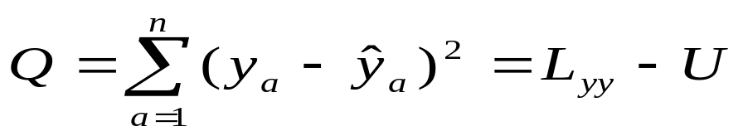

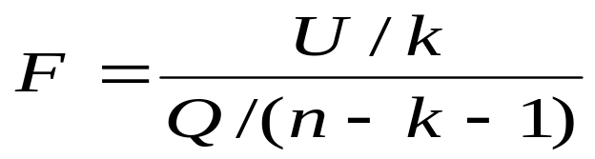
回归模型的显著性检验
① 回归平方和U与剩余平方和Q：
② 回归平方和
③ 剩余平方和为
④ F统计量为
计算出来F之后，可以查F分布表对模型进行显著性检验。

Slide 19
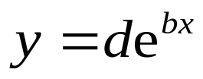


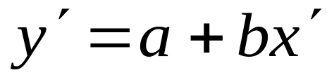








三、非线性回归模型
非线性关系线性化的几种情况
对于指数曲线 ，令 , 可以将其转化为直线形式： ， 其中， ；
对于对数曲线 ，令 ， ，可以将其转化为直线形式： ；
对于幂函数曲线 ，令 ， ，可以将其转化为直线形式： 其中， ；

Slide 20
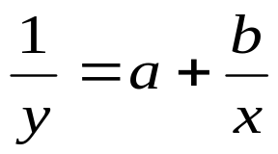
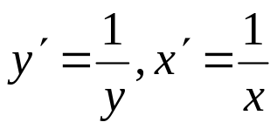
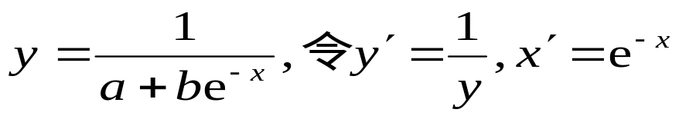

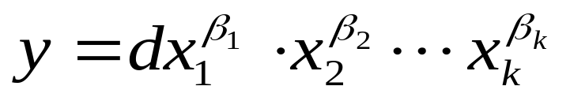
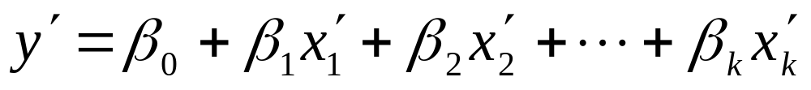
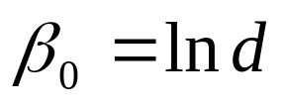
对于双曲线 ，令 ，转化为直线形式： ；
对于S型曲线 ，可
转化为直线形式： ；
对于幂乘积 ，只要令 ，就可以将其转化为线性形式
其中， ；

Slide 21
对于对数函数和
只要令 ，就可以将其化为线性形式
例:表3.2.1给出了某地区林地景观斑块面积（area）与周长（perimeter）的数据。下面我们建立林地景观斑块面积A与周长P之间的非线性回归模型 。

Slide 22
表3.2.1 某地区各个林地景观斑块面积（m²）与周长（m）
序号 | 面积A | 周长P | 序号 | 面积A | 周长P
1 | 10 447.370 | 625.392 | 42 | 232 844.300 | 4 282.043
2 | 15 974.730 | 612.286 | 43 | 4 054.660 | 289.307
3 | 30 976.770 | 775.712 | 44 | 30 833.840 | 895.980
4 | 9 442.902 | 530.202 | 45 | 1 823.355 | 205.131
5 | 10 858.920 | 1 906.103 | 46 | 26 270.300 | 968.060
6 | 21 532.910 | 1 297.962 | 47 | 13 573.960 | 1 045.072
7 | 6 891.680 | 417.058 | 48 | 65 590.080 | 2 250.435
8 | 3 695.195 | 243.907 | 49 | 157 270.400 | 2 407.549
9 | 2 260.180 | 197.239 | 50 | 2 086.426 | 266.541
10 | 334.332 | 99.729 | 51 | 3 109.070 | 261.818
11 | 11 749.080 | 558.921 | 52 | 2 038.617 | 320.396
12 | 2 372.105 | 199.667 | 53 | 3 432.137 | 253.335
13 | 8 390.633 | 592.893 | 54 | 1 600.391 | 230.030
14 | 6 003.719 | 459.467 | 55 | 3 867.586 | 419.406

Slide 23
15 | 527 620.200 | 6 545.291 | 56 | 1 946.184 | 198.661
16 | 179 686.200 | 2 960.475 | 57 | 77.305 | 56.902
17 | 14 196.460 | 597.993 | 58 | 7 977.719 | 715.752
18 | 22 809.180 | 1 103.070 | 59 | 19 271.820 | 1 011.127
19 | 71 195.940 | 1 154.118 | 60 | 8 263.480 | 680.710
20 | 3 064.242 | 245.049 | 61 | 14 697.130 | 1 234.114
21 | 46 9416.700 | 8 226.009 | 62 | 4 519.867 | 326.317
22 | 5 738.953 | 498.656 | 63 | 13 157.660 | 1 172.916
23 | 8 359.465 | 415.151 | 64 | 6 617.270 | 609.801
24 | 6 205.016 | 414.790 | 65 | 4 064.137 | 437.355
25 | 6 0619.020 | 1 549.871 | 66 | 5 645.820 | 432.355
26 | 1 4517.740 | 791.943 | 67 | 6 993.355 | 503.784
27 | 31 020.100 | 1 700.965 | 68 | 4 304.281 | 267.951
28 | 26 447.160 | 1 246.977 | 69 | 6 336.383 | 347.136
29 | 7 985.926 | 918.312 | 70 | 2 651.414 | 292.235

Slide 24
30 | 3 638.766 | 399.725 | 71 | 2 656.824 | 298.473
31 | 58 5425.100 | 11 474.770 | 72 | 1 846.988 | 179.866
32 | 35 220.640 | 1 877.476 | 73 | 1 616.684 | 172.808
33 | 10 067.820 | 497.394 | 74 | 1 730.563 | 172.143
34 | 27 422.570 | 1 934.596 | 75 | 11 303.970 | 881.042
35 | 43 071.550 | 1 171.413 | 76 | 14 019.790 | 638.176
36 | 57 585.940 | 2 275.389 | 77 | 9 277.172 | 862.088
37 | 28 254.130 | 1 322.795 | 78 | 13 684.750 | 712.787
38 | 497 261.000 | 9 581.298 | 79 | 1 949.164 | 228.403
39 | 24 255.030 | 994.906 | 80 | 4 846.016 | 324.481
40 | 1 837.699 | 229.401 | 81 | 521 457.400 | 7 393.938
41 | 1 608.625 | 225.842 | 82 | 564 370.800 | 12 212.410

Slide 25


解:（1）作变量替换，令： ， ，将表3.2.1中的原始数据进行对数变换，变换后得到的各新变量对应的观测数据如表3.2.2所示。
表3.2.2 经对数变换后的数据
序号 | y=lnA | x=LnP | 序号 | y=lnA | x=LnP
1 | 9.254 106 | 6.438 379 | 42 | 12.358 13 | 8.362 186
2 | 9.678 763 | 6.417 2 | 43 | 8.307 622 | 5.667 487
3 | 10.340 99 | 6.653 782 | 44 | 10.336 37 | 6.797 918
4 | 9.153 019 | 6.273 258 | 45 | 7.508 433 | 5.323 65
5 | 9.292 742 | 7.552 816 | 46 | 10.176 19 | 6.875 294
6 | 9.977 338 | 7.168 551 | 47 | 9.515 909 | 6.951 841
7 | 8.838 07 | 6.033 226 | 48 | 11.091 18 | 7.718 879
8 | 8.214 789 | 5.496 789 | 49 | 11.965 72 | 7.786 364
9 | 7.723 2 | 5.284 414 | 50 | 7.643 208 | 5.585 528
10 | 5.812 135 | 4.602 457 | 51 | 8.042 079 | 5.567 651
11 | 9.371 53 | 6.326 008 | 52 | 7.620 027 | 5.7695 58

Slide 26
12 | 7.771 533 | 5.296 653 | 53 | 8.140 938 | 5.534 711
13 | 9.034 871 | 6.385 013 | 54 | 7.378 003 | 5.438 211
14 | 8.700 134 | 6.130 066 | 55 | 8.260 386 | 6.038 839
15 | 13.176 13 | 8.786 501 | 56 | 7.573 626 | 5.291 597
16 | 12.098 97 | 7.993 105 | 57 | 4.347 755 | 4.041 328
17 | 9.560 748 | 6.393 579 | 58 | 8.984 408 | 6.573 334
18 | 10.034 92 | 7.005 852 | 59 | 9.866 399 | 6.918 821
19 | 11.173 19 | 7.051 092 | 60 | 9.019 601 | 6.523 136
20 | 8.027 556 | 5.501 457 | 61 | 9.595 408 | 7.118 109
21 | 13.059 25 | 9.0150 56 | 62 | 8.416 238 | 5.787 871
22 | 8.655 032 | 6.211 917 | 63 | 9.484 759 | 7.067 248
23 | 9.031 15 | 6.028 643 | 64 | 8.797 438 | 6.413 133
24 | 8.733 113 | 6.027 773 | 65 | 8.309 957 | 6.080 744
25 | 11.012 36 | 7.345 927 | 66 | 8.638 671 | 6.069 247
26 | 9.583 127 | 6.674 49 | 67 | 8.852 716 | 6.222 147

Slide 27
27 | 10.342 39 | 7.438 951 | 68 | 8.367 365 | 5.590 806
28 | 10.182 9 | 7.128 478 | 69 | 8.754 063 | 5.849 717
29 | 8.985 436 | 6.822 537 | 70 | 7.882 848 | 5.677 56
30 | 8.199 4 | 5.990 776 | 71 | 7.884 887 | 5.698 678
31 | 13.280 09 | 9.347 906 | 72 | 7.521 311 | 5.192 213
32 | 10.469 39 | 7.537 684 | 73 | 7.388 132 | 5.152 181
33 | 9.217 099 | 6.209 381 | 74 | 7.456 202 | 5.148 326
34 | 10.219 12 | 7.567 654 | 75 | 9.332 909 | 6.781 105
35 | 10.670 62 | 7.065 966 | 76 | 9.548 225 | 6.458 614
36 | 10.961 03 | 7.729 906 | 77 | 9.135 312 | 6.759 358
37 | 10.248 99 | 7.187 502 | 78 | 9.524 037 | 6.569 182
38 | 13.116 87 | 9.167 568 | 79 | 7.575 156 | 5.431 112
39 | 10.096 38 | 6.902 648 | 80 | 8.485 912 | 5.782 227
40 | 7.516 27 | 5.435 471 | 81 | 13.164 38 | 8.908 416
41 | 7.383 135 | 5.419 837 | 82 | 13.243 47 | 9.410 208

Slide 28
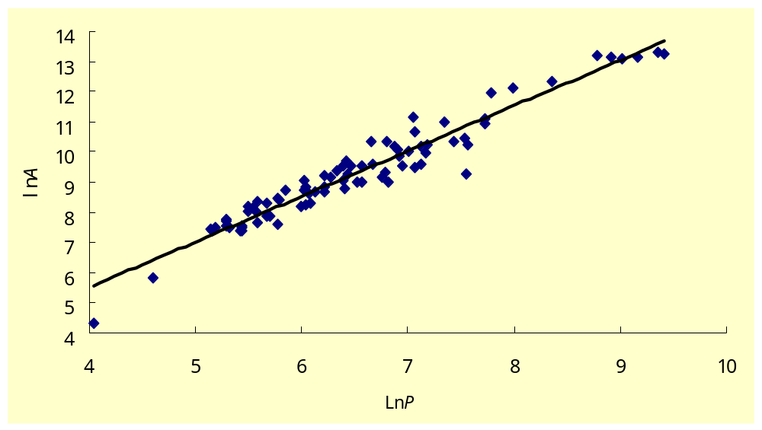
（2） 以x为横坐标、y为纵坐标，在平面直角坐标系中作出散点图。很明显，y与x呈线性关系。
图3.2.2 林地景观斑块面积（A）与周长（P）
之间的双对数关系

Slide 29

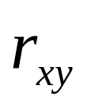
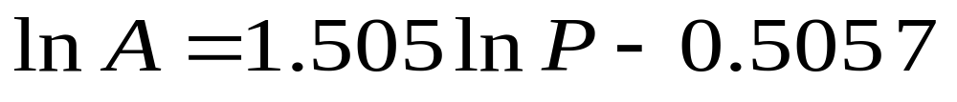
（3）根据所得表中的数据，运用建立线性回归模型的方法，建立y与x之间的线性回归模型，得到
对应于（3.2.19）式，x与y的相关系数高
达 =0.966 5。
（4）将（3.2.19）还原成双对数曲线，即
（3.2.19）
（3.2.20）

